Slide 1
SESAME
Semantic Editing of Scenes
by Adding, Manipulating or Erasing objects

Slide 2
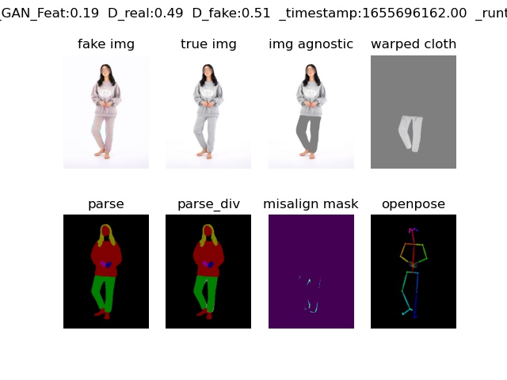
vs ALIAS(image generation)

Slide 3
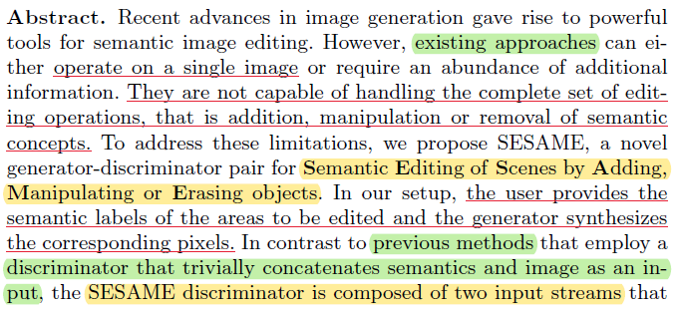
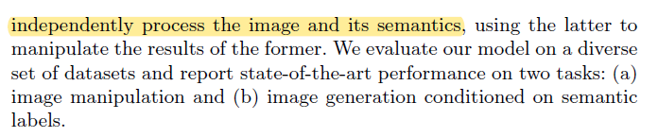
이전 연구에서는 단순히 하나의 이미지만 생성
Pixel level에서 의미론적 정보를 추가, 조정, 제거하여 이미지를 편집하는 것이 목적
SESAME discriminator는 image와 semantic를 단순 연결하는 것이 아니라 독립적으로 처리 후 semantic 결과로 image 결과 조정
Notes:
SESAME discriminator는 SPADE의 영향을 받았나?

Slide 4

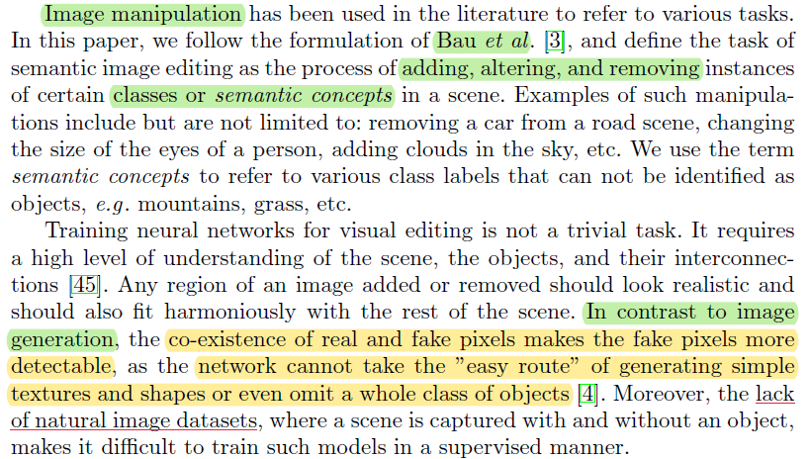
Image manipulation은 이미지에서 특정 class 또는 semantic 인스턴스를 추가, 제거, 변경하는 것을 의미
image generation과 달리 image manipulation은 real pixel을 유지해야 하면서 대응되는 texture들을 생성해야 하므로 더 어렵다.
적당한 데이터셋이 없다

Slide 5
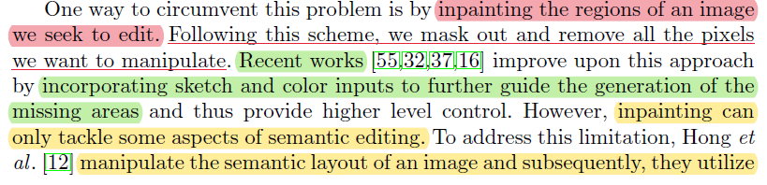
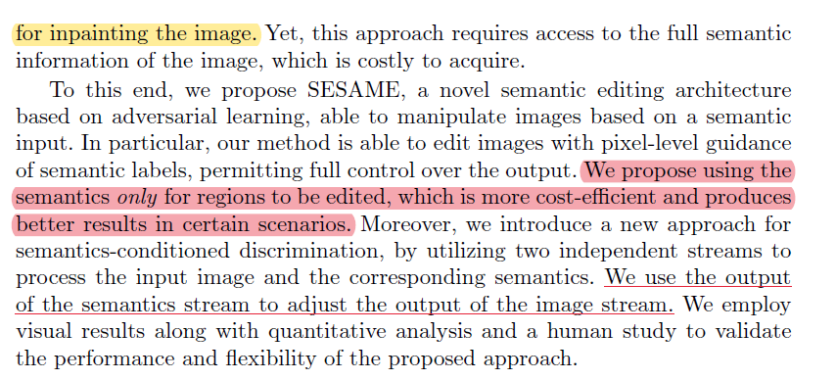
Edit할 부분을 inpaint => 수정할 부분의 pixel을 mask & 제거
Inpaint image + manipulate semantic layout
수정할 영역의 label만 제공 => 실험적으로 더 좋음
Notes:
Layout = segment map

Slide 6
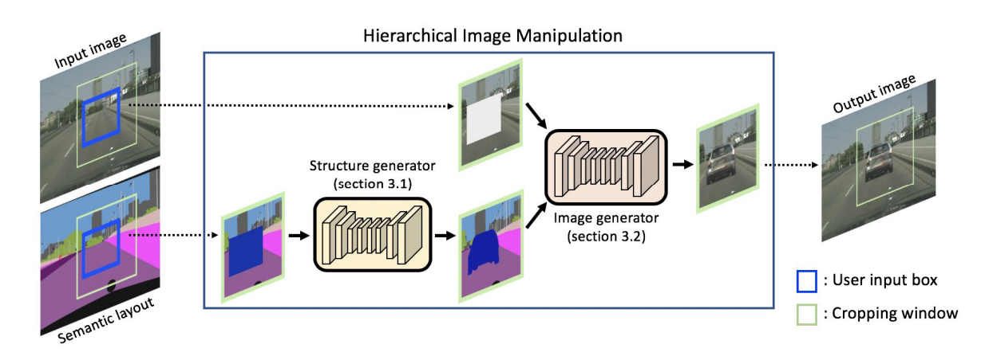
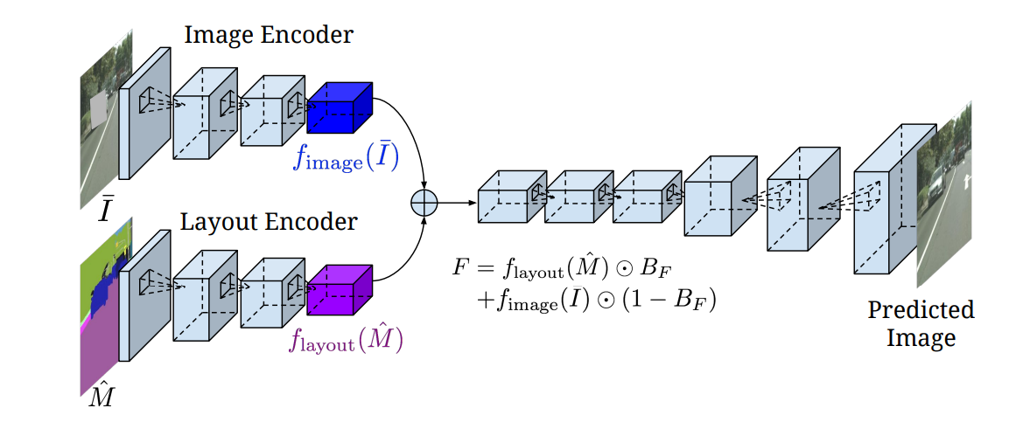
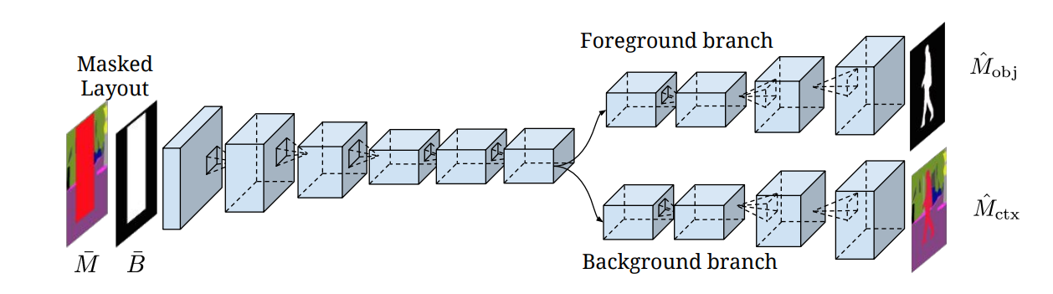
[12]Hong et al.

Slide 7
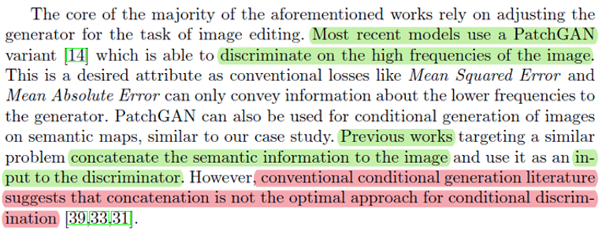
이전 연구에서true/fake image를 semantic 정보와 concatenate하여 Patch GAN discriminator의 입력으로 사용
이는 최선이 아님??(12슬라이드와 연관?)

Slide 8
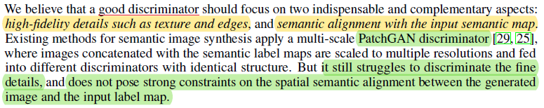
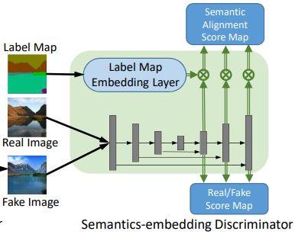
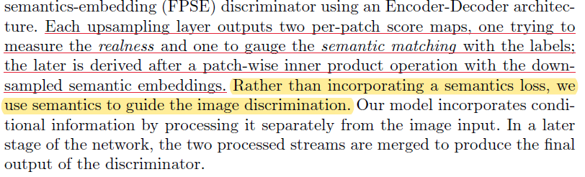
[26]
Patch GAN discriminator는 input label과 generate image간 spatial semantic alignment를 시키지 못함??
SPADE block 처럼 semantic 정보를 처리
각 upsampling layer(feature 피라미드)에서는 real/fake score와 label과 얼마나 일치하는지
[26]

Slide 9
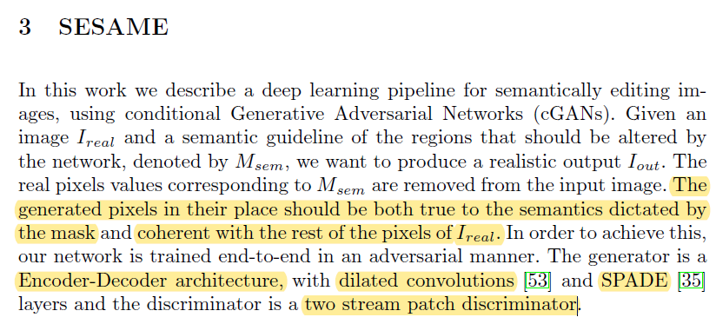
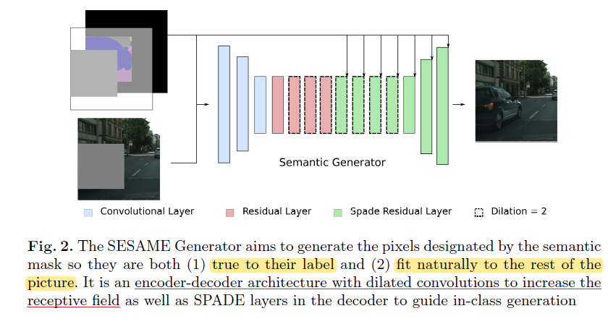
Edit 영역의 pixel은 semantic information을 따라야 하고 edit 영역이 아닌 부분은 수정 전 이미지와 일치해야 함
Encoder-Decoder 구조
Dilated convolution(큰 receptive filed), SPADE layer
Two stream patch discriminator

Slide 10
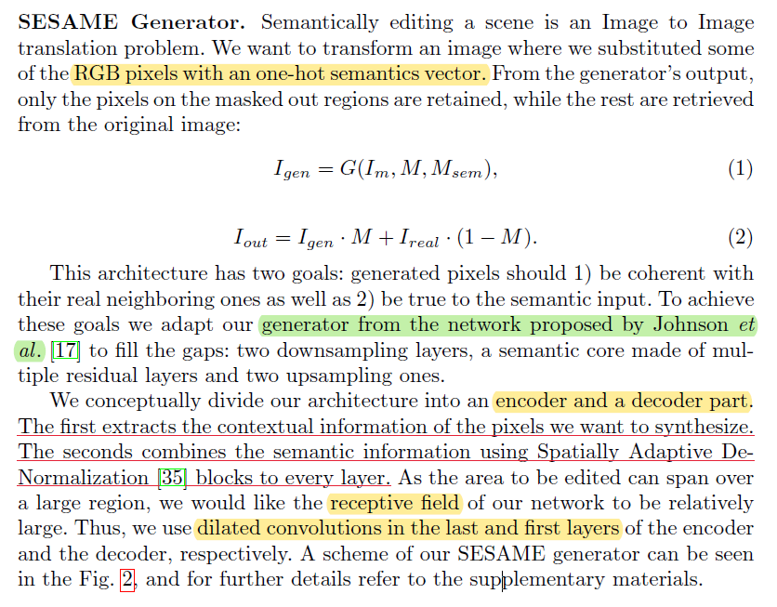
Generator 입력은 RGB color와 one-hot encoding 된 semantic vector(?)
Encoder는 contextual 정보 추출, decoder는 SPADE block으로 semantic 정보 결합
넓은 receptive field를 위해 dilated conv를 generator 양 끝단에
[17]: Perceptual Losses for Real-Time Style Transfer and Super-Resolution
pix2pixhd generator가 참고했던 논문

Slide 11
Down
sample
Down
sample
Up
sample
Up
sample
[B,184,1024,1024]
Conv_init
[B,64,1024,1024]
Conv_down_0
[B,128,512,512]
Conv_down_1
[B,256,256,256]
Res_blk_0
[B,256,256,256]
Res_blk_1
[B,256,256,256]
Res_blk_2
[B,256,256,256]
Res_blk_3
[B,256,256,256]
SPADE_0
[B,256,256,256]
SPADE_1
[B,256,256,256]
SPADE_2
[B,256,256,256]
SPADE_3
[B,256,256,256]
SPADE_4
[B,256,256,256]
SPADE_up_0
[B,128,512,512]
SPADE_up_1
[B,64,1024,1024]
Conv_img
[B,3,1024,1024]

Slide 12
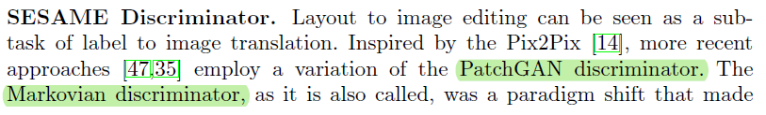
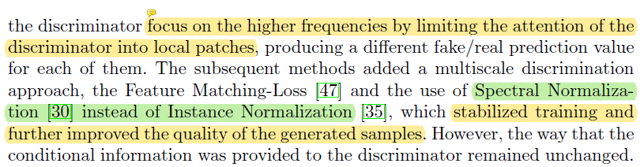
PatchGAN discriminator는 local patch에만 집중하여 detail 향상에 도움을 주었다. + multiscale
Instance normalization 대신 spectral normalization을 사용하면 학습을 안정화된다고 함

Slide 13
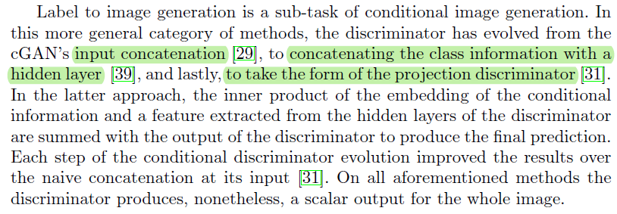
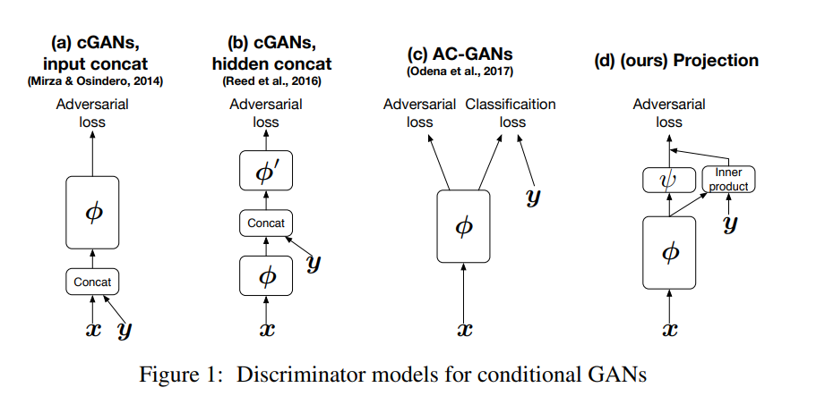
Patch 기반이 아닌 discriminator이므로 scalar 값을 반환
우측으로 갈 수록 성능 향상
[29]
[39]
[31]

Slide 14
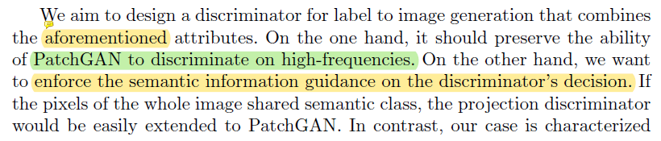
앞에서 patch 기반이 아닌 discriminator에서 단순히 rgb와 semantic label을 concatenate하지 않는 것이 성능 향상이 있었다는 것을 확인
단순히 입력단에서 concatenate하는 Patch GAN discriminator를 수정.

Slide 15
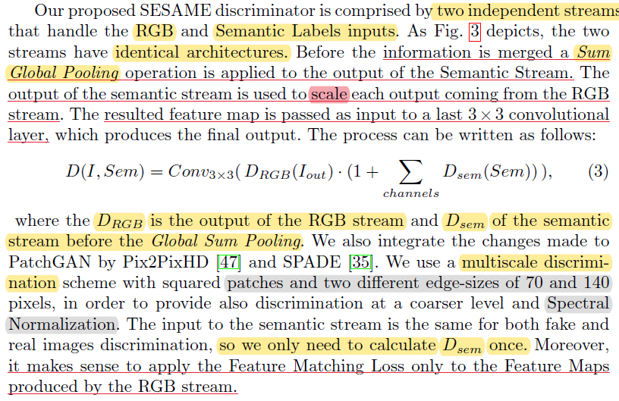
독립적인 RGB stream과 Semantic label stream으로 나뉨.
Semantic feature를 RGB feature에 적용(scale)하기 전에 Sum Global Pooling을 함.
Fake/true의 semantic label stream(condition) 입력은 동일

Slide 16
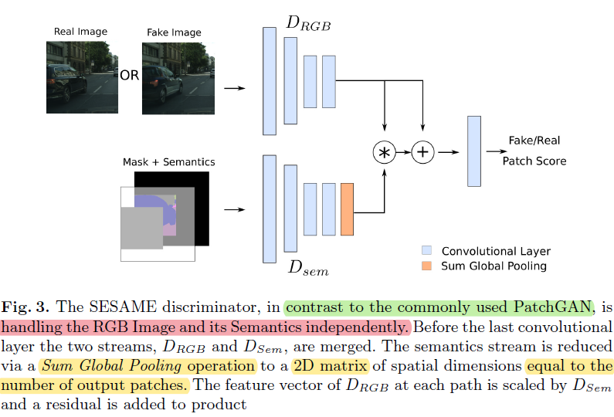
Edit 하지 않는 부분 즉 fake/true의 공통분모에 해당 하는 patch 기댓값은 receptive field가 모두 edit부분이 아니면 1이어야 하지 않나?

Slide 17
